Slide 1
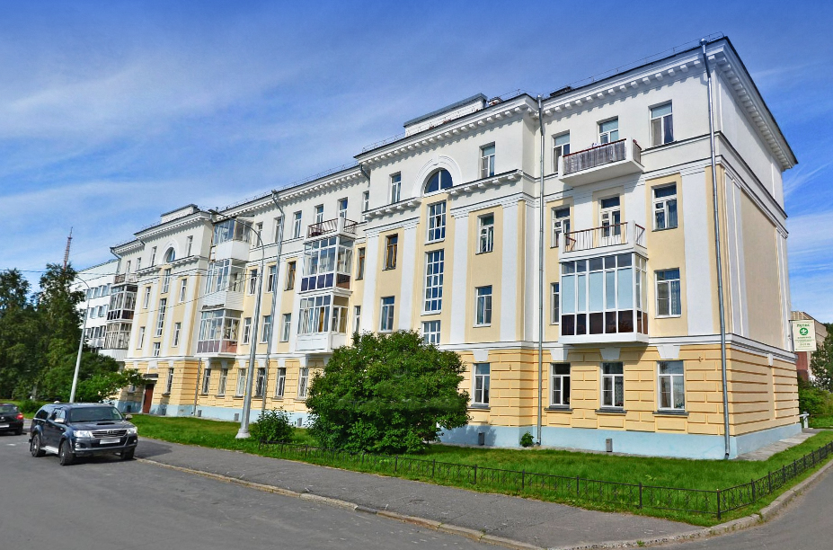
ОСНОВНЫЕ СВЕДЕНИЯ О РЕГИОНАЛЬНОЙ ПРОГРАММЕ КАПИТАЛЬНОГО РЕМОНТА
РЕГИОНАЛЬНАЯ ПРОГРАММА КАПИТАЛЬНОГО РЕМОНТА
КРАТКОСРОЧНЫЙ ПЛАН КАПИТАЛЬНОГО РЕМОНТА НА 2021 ГОД
Срок действия программы:
Количество отремонтированных многоквартирных домов
2014 – 2049 годы (36 лет)
332 шт.
100 %
Общее количество многоквартирных домов, включенных в программу
9 977 шт.
Количество выполненных
видов работ
918 шт.
100 %
Общая сумма
выполненных работ
790,5
млн рублей

Slide 2
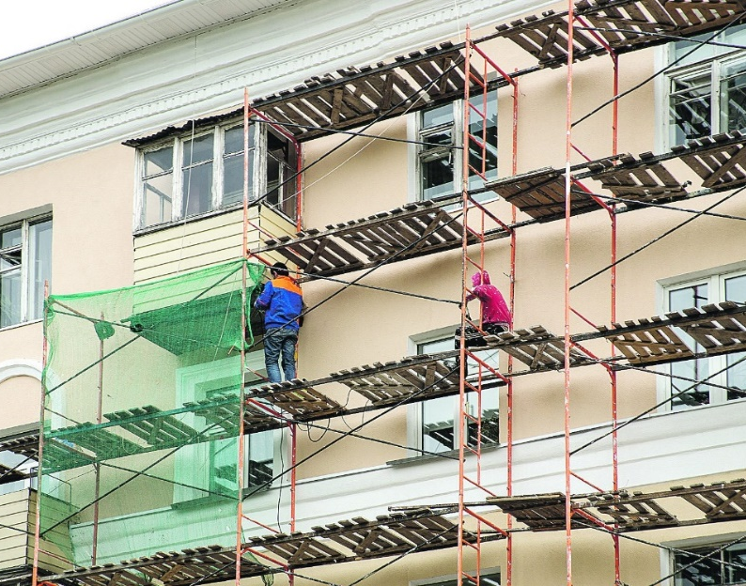
Основные полномочия ОМСУ В СФЕРЕ капитального ремонта МКД
Мониторинг технического состояния МКД: осмотры, составление дефектных ведомостей
ДО 31 ИЮЛЯ ГОДА
предшествующего очередному
году реализации программы
Формирование и утверждение краткосрочных планов муниципальных образований
ДО 15 ИЮЛЯ ГОДА
предшествующего очередному
году реализации программы
Инициирование проведения общих собраний собственников МКД для переноса сроков
Участие в приемочных комиссиях после капитального ремонта

Slide 3
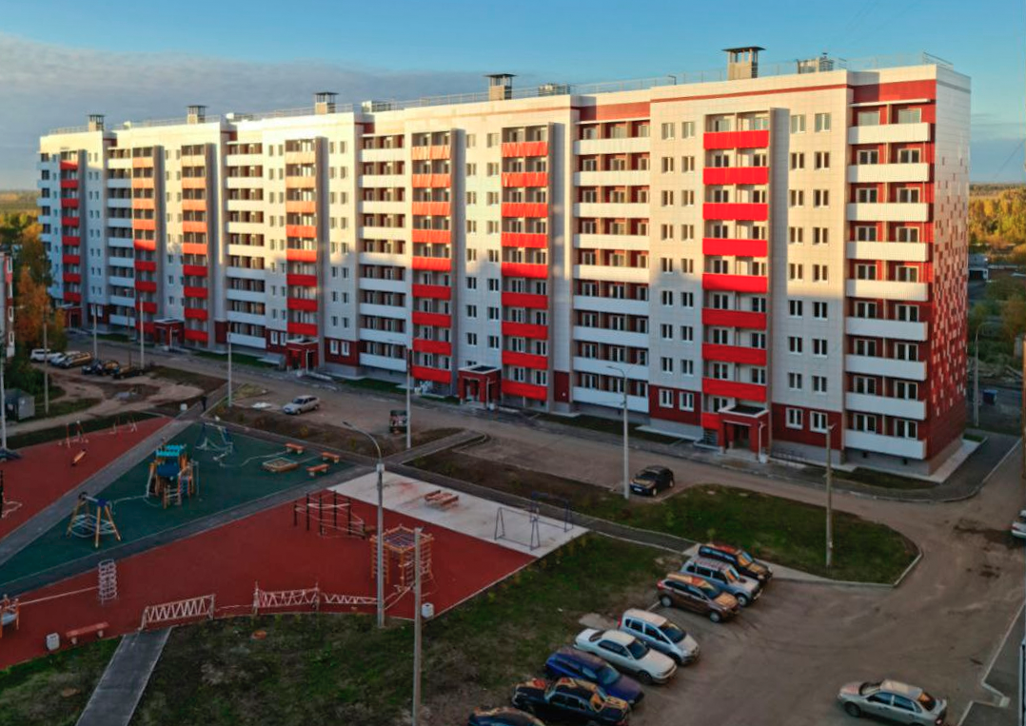
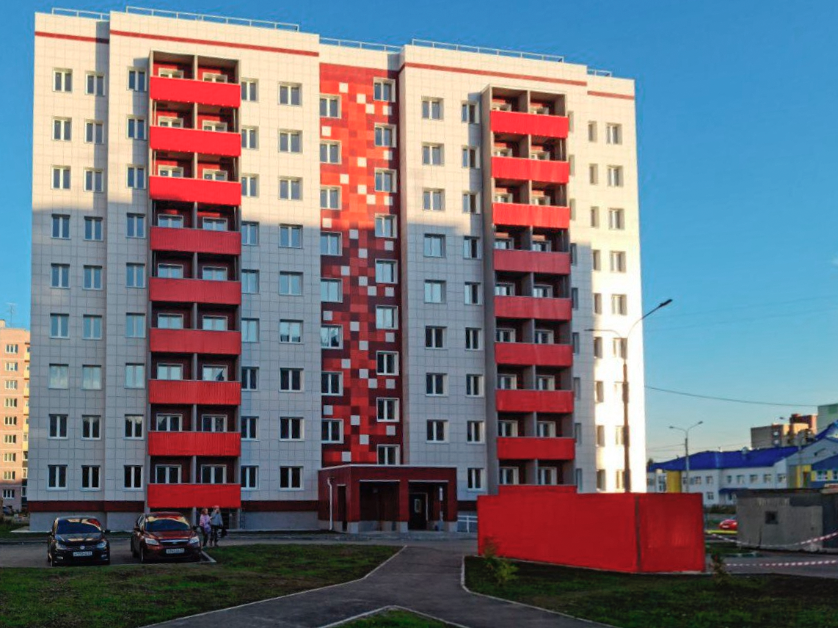
РЕАЛИЗАЦИЯ ПРОГРАММЫ ПЕРЕСЕЛЕНИЯ ИЗ АВАРИЙНОГО ЖИЛЬЯ ДО 01.01.2017
ПОКАЗАТЕЛИ ПРОГРАММЫ
ПРЕДОСТАВЛЕНИЕ ДОПОЛНИТЕЛЬНОЙ МЕРЫ ПОДДЕРЖКИ СОБСТВЕННИКАМ
470,3
тыс.
м²
24,7
млрд
рублей
В 2021 ГОДУ:
88
99,3
млн
рублей
РАССЕЛЯЕМАЯ ПЛОЩАДЬ
ФИНАНСИРОВАНИЕ
В 2022 ГОДУ ЗАКЛЮЧЕНО СОГЛАШЕНИЙ
ОБ ИЗЪЯТИИ:
СОБСТВЕННИКОВ
ФИНАНСИРОВАНИЕ
В 2022 ГОДУ НА 20.09.2022:
1 430
1,54
571
653,1
млн
рублей
млрд
рублей
СОГЛАШЕНИЙ
ФИНАНСИРОВАНИЕ
СОБСТВЕННИКОВ
ФИНАНСИРОВАНИЕ
ВВЕДЕНО В ЭКСПЛУАТАЦИЮ В 2019-2022 гг:
31
77,2
тыс.
м²
МНОГОКВАРТИРНЫЙ
ДОМ
ОБЩАЯ ПЛОЩАДЬ
ПЛАНИРУЕТСЯ ВВЕСТИ В ЭКСПЛУАТАЦИЮ
ДО КОНЦА 2022 ГОДА:
14
52,2
тыс.
м²
МНОГОКВАРТИРНЫХ
ДОМА
ОБЩАЯ ПЛОЩАДЬ

